Slide 1
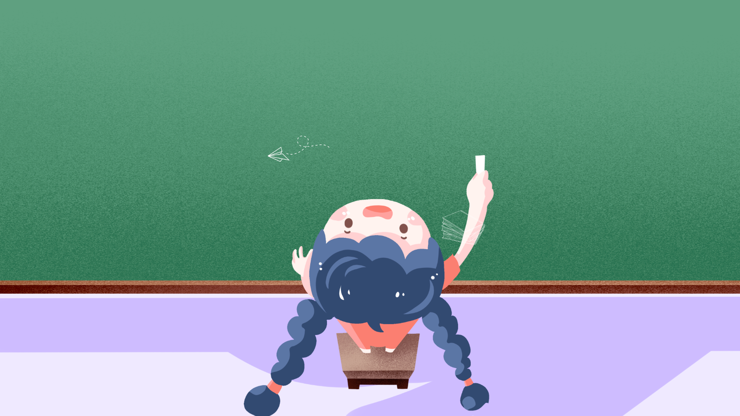
Chào mừng thầy cô và các
em đến với tiết
Tự nhiên xã hội lớp 1

Slide 2
Bài 5: Ôn tập chủ đề gia đình

Slide 3






Tiết 1

Slide 4

Khởi động

Slide 5

Cả lớp hát bài “Gia đình nhỏ, hạnh phúc to”

Slide 6
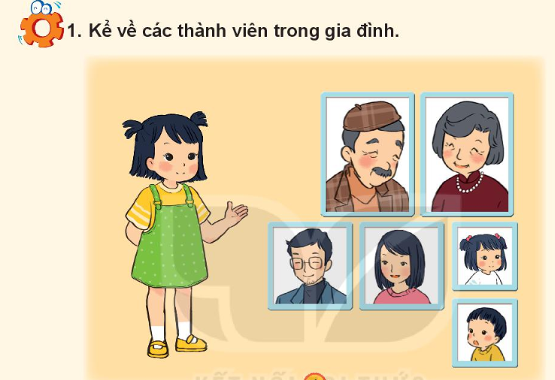

Slide 7
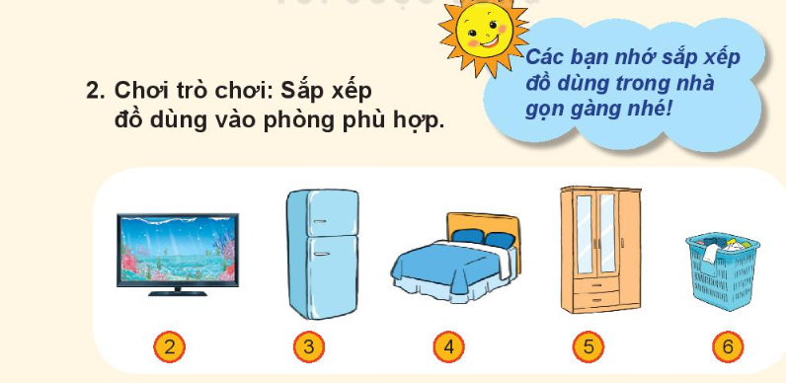
Phòng khách
Phòng ngủ
Phòng bếp
Nhà vệ sinh

Slide 8


Dặn dò:
- Nhận xét tiết học.
- Chuẩn bị tiết học sau.

